Slide 2
BASE DE DATOS
NORMALIZACION

Slide 3
Normalización
Una vez obtenido el esquema relacional resultantes del modelo entidad relación que
representaba la base de datos, normalmente tendremos una buena base de datos. Pero otras veces, debido a fallos en el diseño o a problemas indetectables en esta fase del diseño, tendremos un esquema que puede producir una base de datos que incorpore estos problemas:
􀂀 Redundancia. Se llama así a los datos que se repiten continua e innecesariamente por las tablas de las bases de datos.
􀂀 Ambigüedades. Datos que no clarifican suficientemente el registro al que
representan.
􀂀 Pérdida de restricciones de integridad.
􀂀 Anomalías en operaciones de modificación de datos. El hecho de que al
insertar un solo elemento haya que repetir tuplas en una tabla para variar unos
pocos datos. O que eliminar un elemento suponga eliminar varias tuplas.
El principio fundamental reside en que las tablas deben referirse a objetos o situaciones muy concretas. Lo que ocurre es que conceptualmente es difícil obtener ese problema.
La solución suele ser dividir la tabla con problemas en otras tablas más adecuadas.
El proceso que asegura que la tabla este bien estructurada se denomina NORMALIZACIÓN.

Slide 4
Formas normales
Las formas normales se corresponde a una teoría de normalización iniciada por el propio Codd y continuada por otros autores (entre los que destacan Boyce y Fagin). Codd definió en 1970 la primera forma normal, desde ese momento aparecieron la segunda, tercera, la Boyce-Codd, la cuarta y la quinta forma normal.
Una tabla puede encontrarse en primera forma normal y no en segunda forma normal, pero no al contrario. Es decir los números altos de formas normales son más restrictivos (la quinta forma normal cumple todas las anteriores).
La teoría de formas normales es una teoría absolutamente matemática, pero en el presente manual se describen de forma intuitiva.

Slide 5
Integridades
Integridad de dominio: limita el conjunto de datos posibles en una columna
Integridad de entidad: cada fila debe ser unica
Integridad referencial: cuando un atributo hace referencia a otra de otra tabla

Slide 6
Tabla o relación
Es frecuente llamar relación a una tabla
Para llamar relación a una tabla debe cumplir con ciertos criterios
Debe tener nombre único
No debe haber filas iguales

Slide 7
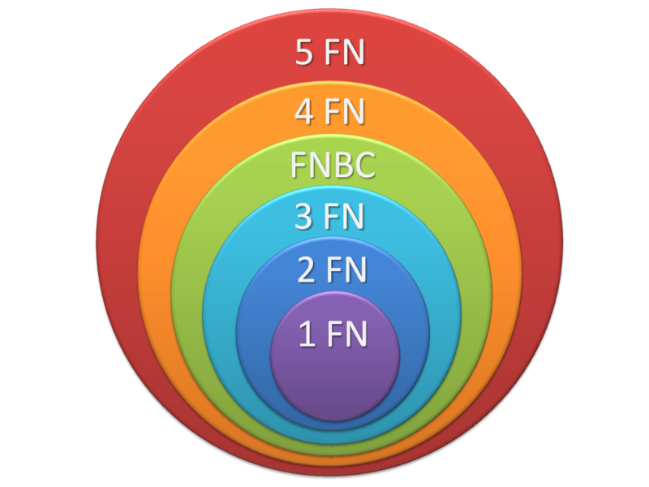
Formas Normales

Slide 8
Primera forma normal (1FN)
Una tabla esta en primera forma normal si cumple las siguientes restricciones:
o Las celdas o campos deben tener valores singulares.
o atributo deben ser de la misma clase.
o Cada columna debe tener un nombre único.
o Dos filas o tuplas no pueden ser iguales.
o Los atributos deben ser atómicos
O El orden no debe ser relevante
Solución:
Se establece una clave primaria

Slide 9
primera forma normal (1FN)
Una tabla se encuentra en primera forma normal si impide que un atributo de una tupla pueda tomar más de un valor. La tabla:
TRABAJADOR
DNI Nombre Departamento
12121212A Andrés Mantenimiento
12345345G Andrea Dirección Gestión
Visualmente es un tabla, pero no una tabla relacional (lo que en terminología de bases de datos relacionales se llama relación). No cumple la primera forma normal. Lo cumpliría si:
TRABAJADOR
DNI Nombre Departamento
12121212A Andrés Mantenimiento
12345345G Andrea Dirección
12345345G Andrea Gestión
Esa tabla sí esta en primera forma normal.

Slide 10
Segunda forma normal (2FN)
Segunda Forma Normal Todo atributo no clave depende de un atributo clave. "Eliminar dependencias parciales a la clave primaria de una tabla.
Todas deben guardar relación directa con sus llaves

Slide 11
Segunda forma normal (2FN)
Una relación está en 2FN si está en 1FN y si los atributos que no forman parte de ninguna clave dependen de forma completa de la clave principal. Es decir que no existen dependencias parciales. (Todos los atributos que no son clave principal deben depender únicamente de la clave principal), entonces esa parte de la clave y esos atributos formarán otra tabla.
Ejemplo:
ALUMNOS
DNI CodCurso Nombre Apellido1 Nota
12121219A 34 Pedro Valiente 9
12121219A 25 Pedro Valiente 8
3457775G 34 Ana Fernández 6
5674378J 25 Sara Crespo 7
5674378J 34 Sara Crespo 6
Suponiendo que el DNI y el número de curso formen una clave principal para esta tabla, sólo la nota tiene dependencia funcional completa. El nombre y los apellidos dependen de forma completa del DNI. La tabla no es 2FN, para arreglarlo:

Slide 12
Segunda forma normal (2FN)
ALUMNOS
DNI Nombre Apellido1
12121219A Pedro Valiente
3457775G Ana Fernández
5674378J Sara Crespo
NOTAS
DNI Cod Curso Nota
12121219A 34 9
12121219A 25 8
3457775G 34 6
5674378J 25 7
5674378J 34 6

Slide 13
Segunda forma normal (2FN)
SI ES COMPUESTA
EMPLEADO
EMPLEADO HABILIDAD LUGAR DE TRABAJO
12121212A tallado Mantenimiento
12345345G mecánico Dirección
12345345G computo Gestión
EMPLEADO habilidad
HABILIDAD LUGAR DE TRABAJO
tallado Mantenimiento
mecánico Dirección
computo Gestión
EMPLEADO
EMPLEADO LUGAR DE TRABAJO
12121212ª Mantenimiento
12345345G Dirección
12345345G Gestión

Slide 14
Tercera forma normal (3FN)
Una relación está en tercera forma normal si está en segunda forma normal y tiene dependencia transitiva (dependencia encadenada).

Slide 15
Tercera forma normal (3FN)
Ocurre cuando una tabla está en 2FN y además ningún atributo que no sea clave depende transitivamente de las claves de la tabla. Es decir no ocurre cuando algún atributo depende funcionalmente de atributos que no son clave.
ALUMNOS
DNI Nombre Apellido1 Cod Provincia Provincia
12121349A Salvador Velasco 34 Palencia
12121219A Pedro Valiente 34 Palencia
3457775G Ana Fernández 47 Valladolid
5674378J Sara Crespo 47 Valladolid
3456858S Marina Serrat 08 Barcelona
La Provincia depende funcionalmente del código de provincia, lo que hace que no esté en 3FN. El arreglo sería:

Slide 16
Tercera forma normal (3FN)
ALUMNOS
DNI Nombre Apellido1 Cod Provincia
12121349ª Salvador Velasco 34
12121219A Pedro Valiente 34
3457775G Ana Fernández 47
5674378J Sara Crespo 47
3456858S Marina Serrat 08
PROVINCIA
Cod Provincia Provincia
34 Palencia
47 Valladolid
08 Barcelona

Slide 17
Forma normal de Boyce-Codd
es una forma normal utilizada en la normalización de bases de datos. Es una versión ligeramente más fuerte que la Tercera forma normal (3FN). La forma normal de Boyce-Codd requiere que no existan dependencias funcionales no triviales de los atributos que no sean un conjunto de la clave candidata.
Se dice que una tabla está en FNBC si y solo si está en 3FN y cada dependencia funcional no trivial tiene una clave candidata
En términos menos formales, una tabla está en FNBC si está en 3FN y los únicos determinantes son claves candidatas.

Slide 18
Dependencia funcional transitiva
Es la dependencia que está encadenada. Dado un valor de X, existe un valor de Y, y dado un valor de Y existe un valor de Z que es transitivamente dependiente de X.
Por ejemplo si X es el atributo Número de Clase de un instituto, e Y es el atributo Código Tutor. Entonces X→Y (el tutor depende funcionalmente del número de clase). Si Z representa el Código del departamento, entonces Y→Z (el código del departamento depende funcionalmente del código tutor, cada tutor sólo puede estar en un departamento). Como no ocurre que Y→X (el código de la clase no depende
funcionalmente del código tutor, un código tutor se puede corresponder con varios códigos de clase). Entonces X →Z (el código del departamento depende transitivamente del código de la clase).

Slide 19
Forma normal de Boyce-Codd
Referencia cruzada de Tutor/Estudiante
ID Tutor | Número de seguro social del tutor | ID Estudiante
1078 | 088-51-0074 | 31850
1078 | 088-51-0074 | 37921
1293 | 096-77-4146 | 46224
1480 | 072-21-2223 | 31850
El propósito de la tabla es mostrar qué tutores están asignados a qué estudiantes. Las claves candidatas de la tabla son:
{ID Tutor, ID Estudiante}
{Número de seguro social del tutor, ID Estudiante

Slide 20
Dependencias funcionales
Se dice que un conjunto de atributos (Y) depende funcionalmente de otro conjunto de atributos (X) si para cada valor de X hay un único valor posible para Y. Simbólicamente se denota por X→Y.
Por ejemplo el nombre de una persona depende funcionalmente del DNI, para un DNI concreto sólo hay un nombre posible. Un ejemplo, el departamento no tiene dependencia funcional, ya que para un mismo DNi puede haber más de un departamento posible.
Al conjunto X del que depende funcionalmente el conjunto Y se le llama determinante. Al conjunto Y se le llama implicado.

Slide 21
Dependencia funcional completa
Un conjunto de atributos (Y) tiene una dependencia funcional completa sobre otro conjunto de atributos (X) si Y tiene dependencia funcional de X y además no se puede obtener de X un conjunto de atributos más pequeño que consiga una dependencia funcional de Y.
Por ejemplo en una tabla de clientes, el conjunto de atributos formado por el nombre y el dni producen una dependencia funcional sobre el atributo apellidos. Pero no es plena ya que el dni sólo también produce una dependencia funcional sobre apellidos. El dni sí produce una dependencia funcional completa sobre el campo apellidos. Una dependencia funcional completa se denota como X⇒Y

Slide 22
Dependencia funcional elemental
Se produce cuando X e Y forman una dependencia funcional completa y además Y es un único atributo.

Slide 23
Ejemplo de normalización

Slide 24
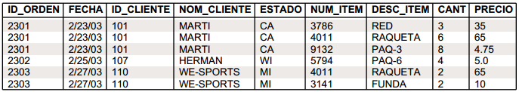
Partimos de la siguiente tabla
En esta tabla, es un claro ejemplo de Base de Datos sin normalizar.
Se puede observar una repetición de datos

Slide 25
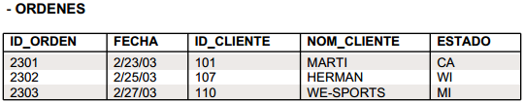
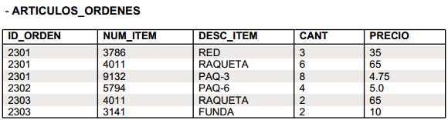
Pasada a 1ª FN
Se observa:
Eliminacion de los grupos repetidos de datos.
Se crea en su lugar una nueva tabla con el grupo repetido

Slide 26
La tabla ORDENES está en 2FN.
Por su parte, la tabla ARTICULOS_ORDENES no lo esta ya que las columnas PRECIO y DESC_ITEM son dependientes de NUM_ITEM, pero no son dependientes de ID_ORDEN. Lo que haremos a continuación es eliminar estas columnas de la tabla ARTICULOS_ORDENES y crear una tabla ARTICULOS con dichas columnas y la llave primaria de la que dependen.

Slide 27
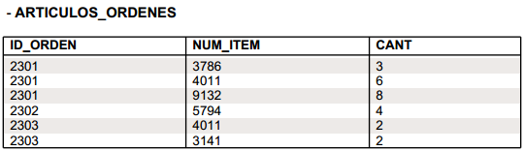
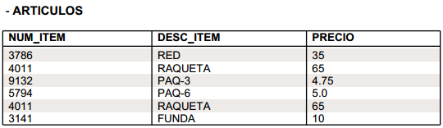
Pasada a 2ª FN
Se determina cuáles columnas que no son llave no dependen de la llave primaria de la tabla.
Se eliminan esas columnas de la tabla base.
Se crear una segunda tabla con esas columnas

Slide 28
La tercera forma normal nos dice que tenemos que eliminar cualquier columna no llave que sea
dependiente de otra columna no llave. Los pasos a seguir son:
Al observar las tablas que hemos creado, nos damos cuenta que tanto la tabla ARTICULOS, como la
tabla ARTICULOS_ORDENES se encuentran en 3FN. Sin embargo la tabla ORDENES no lo está, ya
que NOM_CLIENTE y ESTADO son dependientes de ID_CLIENTE, y esta columna no es la llave
primaria.

Slide 29
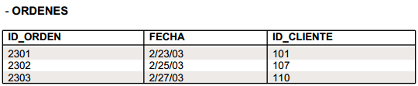
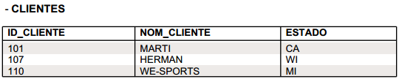
Pasada a 3ª FN
Se determinan las columnas que son dependientes de otra columna no llave.
Se eliminan esas columnas de la tabla base.
Se crea una segunda tabla con esas columnas y con la columna no llave de la cual son dependientes.

Slide 30
Tipos de datos:
- Numéricos:
• Enteros int, tinyint, smallint, bigint
• Decimales numeric, decimal, money, smallmoney
• Coma Flotante float, real
- Fechas:
• datetime
• smalldatetime
• date
Caracteres:
• Ancho fijo: char, nchar
• Ancho Variable: varchar, nvarchar
- Texto e Imagen:
• Text
• Ntext
• Rowversion
- Binario:
• Binary, varbinary Valores tipo byte
• Bit Un solo bit (1 o ninguno)

Slide 31
12 reglas de codd

Slide 32
Regla No. 1 - La Regla de la información
Toda la información en un RDBMS está explícitamente representada de una sola manera por valores en una tabla.
Cualquier cosa que no exista en una tabla no existe del todo. Toda la información, incluyendo nombres de tablas, nombres de vistas, nombres de columnas, y los datos de las columnas deben estar almacenados en tablas dentro de las bases de datos. Las tablas que contienen tal información constituyen el Diccionario de Datos. Esto significa que todo tiene que estar almacenado en las tablas.
Toda la información en una base de datos relacional se representa explícitamente en el nivel lógico exactamente de una manera: con valores en tablas. Por tanto los metadatos (diccionario, catálogo) se representan exactamente igual que los datos de usuario. Y puede usarse el mismo lenguaje (ej. SQL) para acceder a los datos y a los metadatos (regla 4)

Slide 33
Regla No. 2 - La regla del acceso garantizado
Cada ítem de datos debe ser lógicamente accesible al ejecutar una búsqueda que combine el nombre de la tabla, su clave primaria, y el nombre de la columna.
Esto significa que dado un nombre de tabla, dado el valor de la clave primaria, y dado el nombre de la columna requerida, deberá encontrarse uno y solamente un valor. Por esta razón la definición de claves primarias para todas las tablas es prácticamente obligatoria.

Slide 34
Regla No. 3 - Tratamiento sistemático de los valores nulos
La información inaplicable o faltante puede ser representada a través de valores nulos
Un RDBMS (Sistema Gestor de Bases de Datos Relacionales) debe ser capaz de soportar el uso de valores nulos en el lugar de columnas cuyos valores sean desconocidos.

Slide 35
Regla No. 4 - La regla de la descripción de la base de datos
La descripción de la base de datos es almacenada de la misma manera que los datos ordinarios, esto es, en tablas y columnas, y debe ser accesible a los usuarios autorizados.
La información de tablas, vistas, permisos de acceso de usuarios autorizados, etc, debe ser almacenada exactamente de la misma manera: En tablas. Estas tablas deben ser accesibles igual que todas las tablas, a través de sentencias de SQL (o similar).

Slide 36
Regla No. 5 - La regla del sub-lenguaje Integral
Debe haber al menos un lenguaje que sea integral para soportar la definición de datos, manipulación de datos, definición de vistas, restricciones de integridad, y control de autorizaciones y transacciones.
Esto significa que debe haber por lo menos un lenguaje con una sintaxis bien definida que pueda ser usado para administrar completamente la base de datos.

Slide 37
Regla No. 6 - La regla de la actualización de vistas
Todas las vistas que son teóricamente actualizables, deben ser actualizables por el sistema mismo.
La mayoría de las RDBMS permiten actualizar vistas simples, pero deshabilitan los intentos de actualizar vistas complejas.

Slide 38
Regla No. 7 - La regla de insertar y actualizar
La capacidad de manejar una base de datos con operandos simples aplica no sólo para la recuperación o consulta de datos, sino también para la inserción, actualización y borrado de datos'.
Esto significa que las cláusulas para leer, escribir, eliminar y agregar registros (SELECT, UPDATE, DELETE e INSERT en SQL) deben estar disponibles y operables, independientemente del tipo de relaciones y restricciones que haya entre las tablas o no.

Slide 39
Regla No. 8 - La regla de independencia física
El acceso de usuarios a la base de datos a través de terminales o programas de aplicación, debe permanecer consistente lógicamente cuando quiera que haya cambios en los datos almacenados, o sean cambiados los métodos de acceso a los datos.
El comportamiento de los programas de aplicación y de la actividad de usuarios vía terminales debería ser predecible basados en la definición lógica de la base de datos, y éste comportamiento debería permanecer inalterado, independientemente de los cambios en la definición física de ésta.

Slide 40
Regla No. 9 - La regla de independencia lógica
Los programas de aplicación y las actividades de acceso por terminal deben permanecer lógicamente inalteradas cuando quiera que se hagan cambios (según los permisos asignados) en las tablas de la base de datos.
La independencia lógica de los datos especifica que los programas de aplicación y las actividades de terminal deben ser independientes de la estructura lógica, por lo tanto los cambios en la estructura lógica no deben alterar o modificar estos programas de aplicación.

Slide 41
Regla No. 10 - La regla de la independencia de la integridad
Todas las restricciones de integridad deben ser definibles en los datos, y almacenables en el catálogo, no en el programa de aplicación.
Las reglas de integridad
Ningún componente de una clave primaria puede tener valores en blanco o nulos (ésta es la norma básica de integridad).
Para cada valor de clave foránea deberá existir un valor de clave primaria concordante. La combinación de estas reglas aseguran que haya integridad referencial.

Slide 42
Regla No. 11 - La regla de la distribución
El sistema debe poseer un lenguaje de datos que pueda soportar que la base de datos esté distribuida físicamente en distintos lugares sin que esto afecte o altere a los programas de aplicación.
El soporte para bases de datos distribuidas significa que una colección arbitraria de relaciones, bases de datos corriendo en una mezcla de distintas máquinas y distintos sistemas operativos y que esté conectada por una variedad de redes, pueda funcionar como si estuviera disponible como en una única base de datos en una sola máquina.

Slide 43
Regla No. 12 - Regla de la no-subversión
Si el sistema tiene lenguajes de bajo nivel, estos lenguajes de ninguna manera pueden ser usados para violar la integridad de las reglas y restricciones expresadas en un lenguaje de alto nivel (como SQL).
Algunos productos solamente construyen una interfaz relacional para sus bases de datos No relacionales, lo que hace posible la subversión (violación) de las restricciones de integridad. Esto no debe ser permitido.

